Slide 1
Uniba Crisis : un’avventura testuale
Progetto di M.A.P. 19/20
Di Dario Spinosa, Fabio Resta, Elio Musacchio

Slide 2
Indice
Idea alla base del progetto
Architettura del sistema
Dettagli implementativi
Specifica Algebrica

Slide 3
Idea alla base del progetto
Per sviluppare la nostra avventura abbiamo deciso di esplorare il genere delle avventure testuali, che puntano molto sulla narrativa e sulla risoluzione di enigmi.
Giocando a qualche classico, da giocatori moderni, ci siamo resi conto che il sistema degli enigmi da risolvere è diverso da quello delle avventure odierne. Spesso si ricorre a indovinelli o a comandi molto specifici, rendendo questi giochi poco approcciabili al giorno d’oggi.

Slide 4
Idea alla base del progetto
Per modernizzare il genere, abbiamo deciso di combinare un’avventura testuale con elementi RPG. Invece di enigmi, abbiamo creato un sistema di missioni da completare, rifacendoci a giochi come Dark Souls, Skyrim ecc.
Ci sono degli eventi, con trigger e ricompense, che permettono di implementare qualsiasi puzzle: dai più semplici «prendi oggetto/usa oggetto» a consegna di oggetti, interazione con elementi del mondo di gioco…
Tutto questo senza però ricorrere a comandi troppo specifici o a indovinelli indecifrabili.

Slide 5
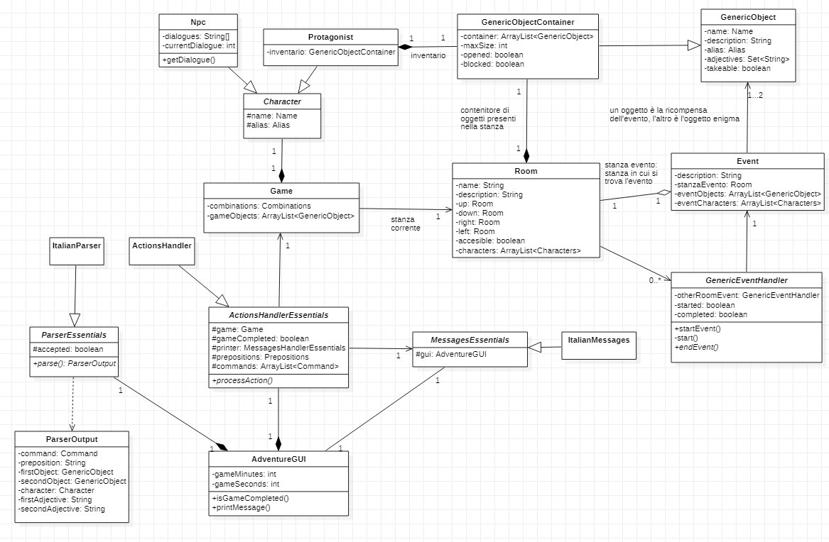
Diagramma UML

Slide 6
Diagramma UML
Il protagonista della nostra avventura ha un inventario che viene generato ad inizio gioco e non può esistere separatamente. Abbiamo modellato questa relazione con una composizione.
La stessa considerazione vale per l’inventario della stanza, che contiene gli oggetti all’interno di essa.
AdventureGUI crea ActionHandler, ItalianMessages ed ItalianParser. Quest’ultime due estendono classi astratte e si possono sostituire permettendo di aggiungere il supporto ad altre lingue.
Le associazioni tra una classe e l’ArrayList di un’altra (es. Game ha una lista di GenericObject) non sono state rappresentate, per rendere il diagramma più comprensibile.

Slide 7
Architettura del sistema
Abbiamo utilizzato il modello ECB che abbiamo imparato durante il corso di Ingegneria del Software.
Le classi che rappresentano aspetti fondamentali di un’avventura (es. Protagonist, Room, Game…) sono rappresentate come Entity, ovvero contengono le informazioni dell’entità facente parte del modello di dominio e nient’altro.
Le classi Parser ed AdventureGUI sono delle classi Boundary, ovvero si occupano solo della gestione dell’I/O. Non controllano le classi Entity, come richiesto dal modello ECB.
La classe ActionsHandler è una classe Control che contiene le regole del gioco, in particolare cosa fanno i comandi impartiti dal giocatore.

Slide 8
Architettura del sistema
Perché abbiamo scelto un’architettura ECB?
Se in seguito dovessimo decidere di implementare la nostra avventura in maniera completamente Grafica/Punta e Clicca ci basterà cambiare solo le classi Boundary, trasformandole da Testuali a Grafiche.
Le classi Entity e Control rimarrebbero invariate, perché le informazioni sull’entità e la logica del gioco sono le stesse.

Slide 9
Comunicazione flessibile
Apri il pacco con il taglierino
Metti l’acqua nella macchinetta
“Be conservative in what you do, be liberal in what you accept from others” – Jon Postel

Slide 10
Comunicazione flessibile
La lingua italiana può essere immediata come può essere artificiosa, semplice oppure verbosa.
Non tutti, giocando, utilizzano un linguaggio troppo articolato ma, allo stesso tempo, chi vuole limitarsi a parlare come un robot? Il gioco permette entrambi gli approcci.
L’utilizzo di articoli e preposizioni legati ad azioni e oggetti permette al giocatore di esprimersi come vuole, senza trascurare le leggi basilari della comunicazione.
Prendi il caffè
Parla con l’autista
Osserva la berlina

Slide 11
Comunicazione flessibile
Nelle avventure testuali classiche, essendo scritte in inglese, riconoscere i comandi non è troppo difficile.
Quando si scrive un’avventura in italiano la situazione si complica: ci sono articoli e preposizioni legate al genere dei nomi.
Il parser utilizzato nel nostro gioco riconosce frasi molto articolate, controllando la correttezza delle preposizioni usate (es. non si può scrivere lascia oggetto da pacco perché la preposizione è sbagliata) e del genere dell’articolo (es. apri il cassa).

Slide 12
Quest e puzzle
Un’avventura divertente da giocare deve offrire svariati puzzle e missioni da compiere.
Una missione può essere il consegnare un oggetto, risolvere un puzzle per accedere ad altre stanze, utilizzare oggetti e interagire con l’ambiente circostante.
L’utilizzo di aggettivi e alias rende più naturale l’interazione.
In particolar modo gli aggettivi permettono di distinguere facilmente oggetti diversi, es. leve di colore diverso.
Tira la leva rossa
Target: 110V, Current: 50V
Abbassa la leva blu
Target: 110V, Current: 70V
Apri la porta con la chiave
Consegna la rivista

Slide 13
Quest e puzzle
La nostra gestione degli eventi permette grande flessibilità.
Possiamo scegliere i trigger che azionano l’evento, le ricompense, le azioni da compire ecc. in classi separate, senza sporcare il codice principale.
Quando l’evento viene completato possiamo spostare personaggi in altre stanze, aggiungere e togliere oggetti dall’inventario del giocatore, cambiare i dialoghi…

Slide 14
Combinare oggetti
Combina il componente con le viti
Combina la forcina con il grimaldello
Combinare oggetti apre un mondo di possibilità!

Slide 15
Combinare oggetti
Salvare le combinazioni possibili può essere una sfida.
Per questo abbiamo sviluppato una struttura dati apposita, basata su una lista.
I nodi contengono gli oggetti che si possono combinare e l’oggetto risultante.
Quando il giocatore prova una combinazione, viene controllata: se esiste nella lista rimuoviamo gli oggetti combinati dall’inventario e inseriamo il nuovo oggetto, altrimenti il gioco dà un messaggio di errore personalizzato (Non è possibile combinare <oggetto> con <oggetto>).

Slide 16
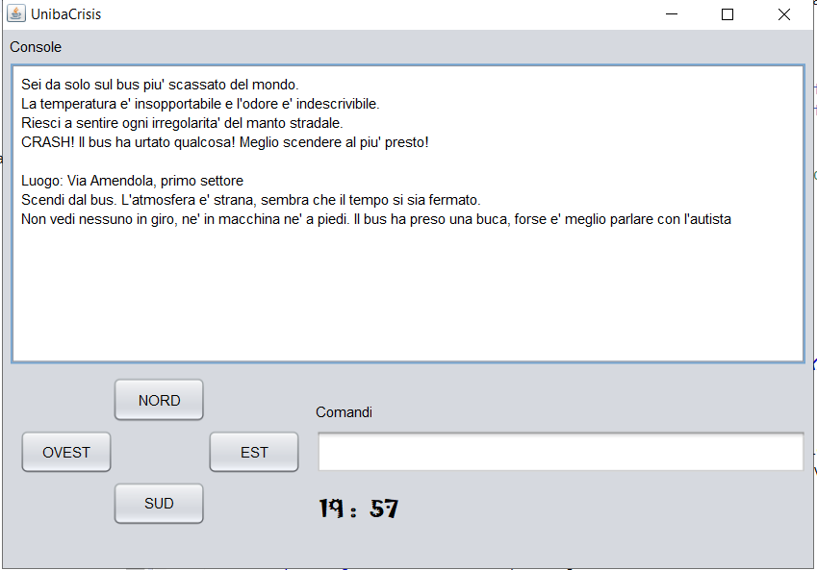
Il meglio dei due mondi
Il nostro gioco ha, come base, un’avventura testuale ma abbiamo aggiunto degli elementi grafici per migliorarne la fruibilità.
Possiamo inserire descrizioni ricche di dettagli e dialoghi multipli, permettendo al giocatore di usare anche un joystick virtuale per spostarsi più agevolmente nel mondo di gioco.
Infatti il grande vantaggio del mouse è la sua immediatezza. Spostarsi con un clic è molto più facile ed intuitivo rispetto a scrivere un comando!

Slide 17
Utilizzo dei thread
Per rendere la nostra avventura più avvincente, abbiamo realizzato un timer con dei thread.
La classe timeThread si occupa di far scorrere il tempo, mentre gameThread controlla se il tempo è scaduto o il gioco è stato completato.
A seconda dei casi viene mostrata una dialog che informa al giocatore di aver vinto (e nel caso in quanto tempo) oppure di aver perso.
Quando il gioco finisce, la finestra principale del gioco viene disattivata.

Slide 18
Salvataggio su file
Creare nel gioco tutte le risorse necessarie in un file permette di:
Modificare al volo degli oggetti senza modificare il codice
Evitare di ricreare ogni volta le stesse risorse
Abbiamo utilizzato l’interfaccia Serializable per serializzare gli oggetti.
Personaggi, oggetti, luoghi e combinazioni salvati su file permettono di estendere agevolmente l’avventura.

Slide 19
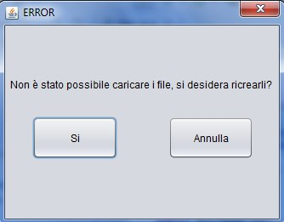
Utilizzo user-friendly
E se il gioco non trova i file necessari? Gestendo l’eccezione fileNotFound possiamo creare i file al volo.
Una dialog personalizzata rende questo processo semplice ed amichevole.
Immagine d’archivio (credits: D. Spinosa)

Slide 20
Menù principale
Chi gioca per la prima volta ad un avventura testuale spesso non conosce i comandi, le azioni possibili…
Inserire un comando «aiuto» era un’opzione (brutta).
Aver creato un menù principale ci permette di aggiungere, oltre ad una breve guida al gioco, anche altre opzioni come i riconoscimenti ecc.
Inoltre trovarsi davanti un menù rispetto al gioco vero e proprio è meno traumatico per il giocatore inesperto.

Slide 21
Localizzazione
I giochi più belli, come il nostro, vengono rilasciati anche in paesi diversi da quello di origine.
I dialoghi e le descrizioni in classi separate rendono la localizzazione in altre lingue un gioco da ragazzi.
Anche il parser e il gestore messaggi si possono estendere per riconoscere altre lingue.

Slide 22
Specifica Algebrica
Specifica sintattica
SORTS: HashMap, String, boolean, CommandType, Set
Prepositions() => HashMap
AddPreposition(HashMap, String, Set<CommandType>) => HashMap
OPERATIONS
isGoodCombination(HashMap, String, CommandType) => boolean
isPreposition(HashMap, String) => boolean
removePreposition(HashMap, String) => HashMap
isEmpty(HashMap) => boolean

Slide 23
Specifica Algebrica
Specifica semantica
Il dominio Prepositions è una HashMap che contiene l’insieme di coppie (String, Set<CommandType>) dove String rappresenta una preposizione ed è il valore chiave, mentre Set<CommandType> rappresenta i comandi su cui quella preposizione è ammessa ed è il valore della chiave.
CommandType rappresenta un comando

Slide 24
Specifica Algebrica
DECLARE H: HashMap, a, a’: String, commands: Set<CommandType>, c’: CommandType
Costruttore di H’
OSSERVAZIONI | Prepositions | addPreposition(H, a, commands)
isGoodCombination(H’, a’, c’) | false | If(a=a’) then if(commands.contains(c’)) then true else false else isGoodCombination(H, a’, c’)
isPreposition(H’, a’) | false | If(a=a’) then true else isPreposition(H, a’)
removePreposition(H’, a’) | Error | If(isPreposition(H’, a’) then if(a=a’) then H else removePreposition(H, a’) else Error
isEmpty(H’) | true | false

Slide 25
Specifica Algebrica
isGoodCombination(addPreposition(H,a,commands), a’, c’) = If(a=a’) then if(commands.contains(c’)) then true else false else isGoodCombination(H, a’, c’)
isPreposition(addPreposition(H,a,commands), a’) = If(a=a’) then true else isPreposition(H, a’)
removePreposition(addPreposition(H,a,commands), a’) = If(isPreposition(H’, a’) then if(a = a’) then H else removePreposition(H, a’) else Error
isEmpty(addPreposition(H,a,commands)) = false
isEmpty(Prepositions)= true
removePreposition(Prepositions, a’) = Error
isGoodCombination(Prepositions, a’, c’) = false
isPreposition(Prepositions, a’) = false

Slide 26
Grazie per l’attenzione!

